Slide 1


Лекція №3 Верстка HTML-документу за макетом. Типи макетів. Блокова модель.
Національний технічний університет України «КИЇВСЬКИЙ ПОЛІТЕХНИЧНИЙ ІНСТИТУТ імені ІГОРЯ СІКОРСЬКОГО
Кафедра інформаційних систем та технологій
ІНТЕРНЕТ-ТЕХНОЛОГІЇ та ПРОЕКТУВАННЯ WEB -ЗАСТОСУВАНЬ
Лектор
Проскура СвІтлана Леонідівна
slproskura@gmail.com

Slide 2
План
Методи верстки сторінок засобами CSS.
Розташування плаваючих елементів (float, overflow).
Відступи та поля елементів.(Margin & Padding)
Позиціювання елементів.
Види верстки.
Табличні та блокові верстки.
Змішані верстки
Введення в Bootstrap

Slide 3
Види верстки
Таблична верстка
Фіксована (статична)
Гумова
2. Блокова верстка
Фіксована (статична)
Гумова
3. Валідна верстка
4. Семантична верстка
5. Кросбраузерна верстка
6. Адаптивна верстка
7. Верстка Flex-box

Slide 4
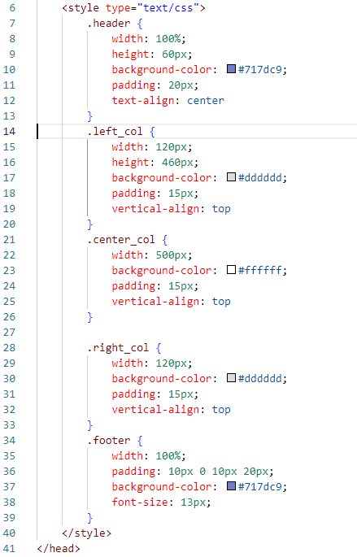
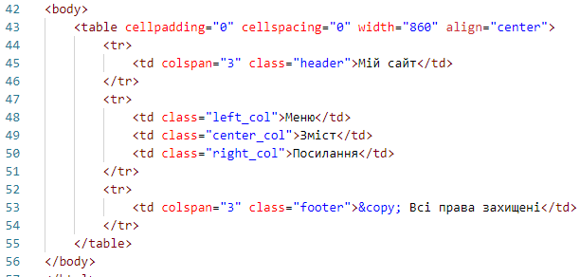
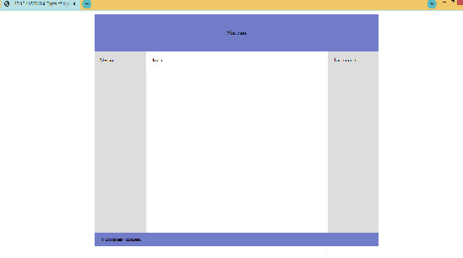
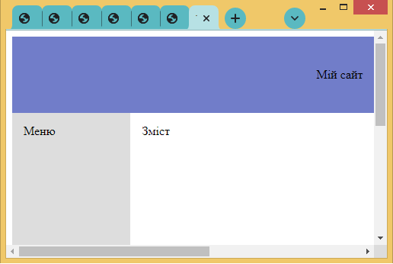
Таблична верстка фіксована

Slide 5
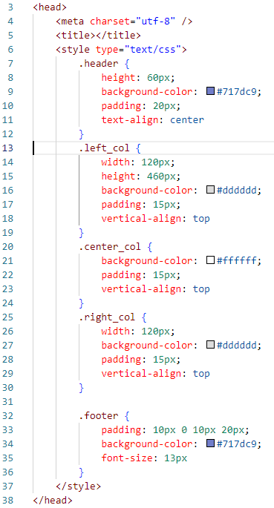
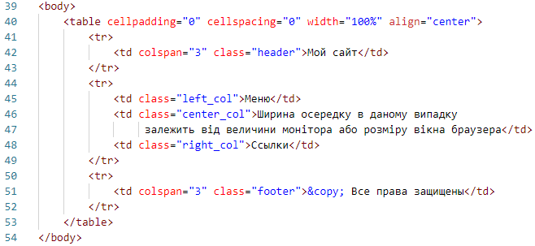
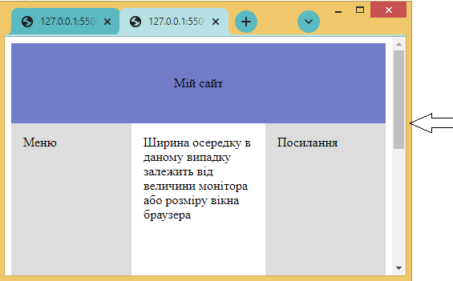
Таблична верстка гумова

Slide 6
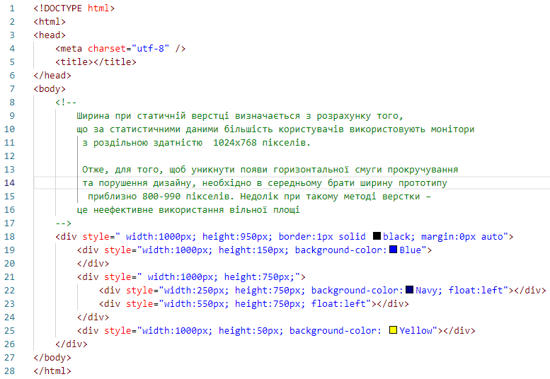
Блокова верстка фіксована

Slide 7
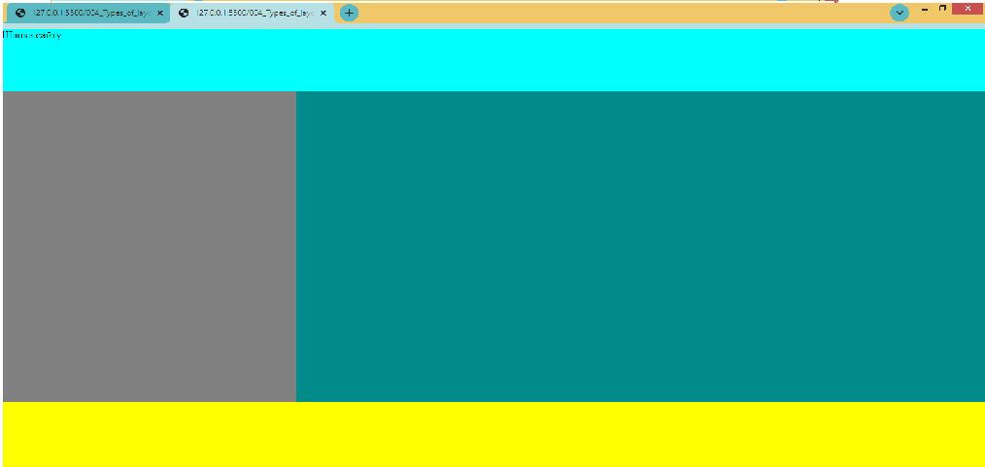
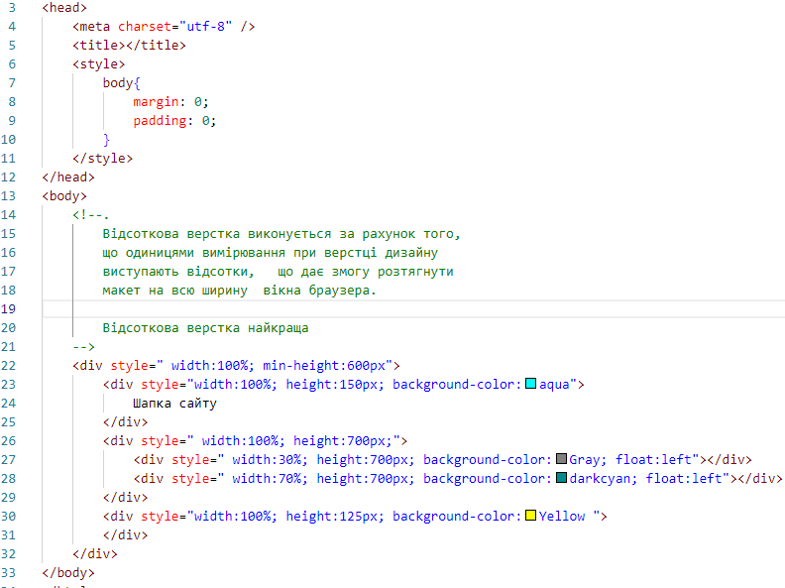
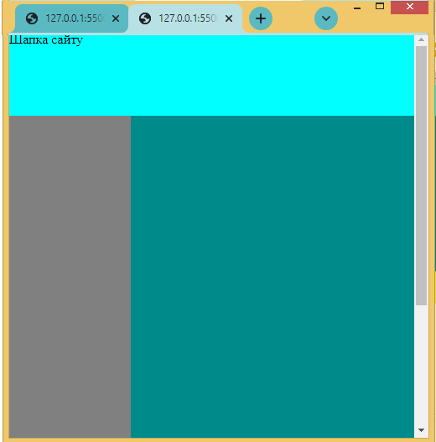
Блокова верстка гумова

Slide 8
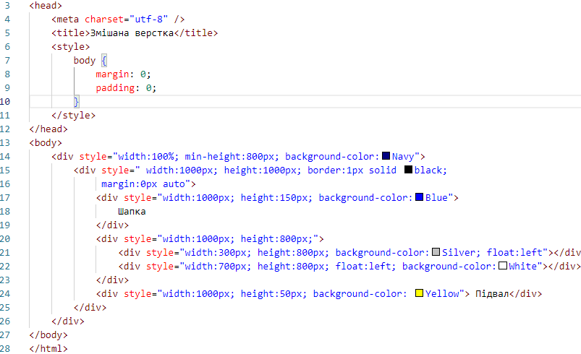
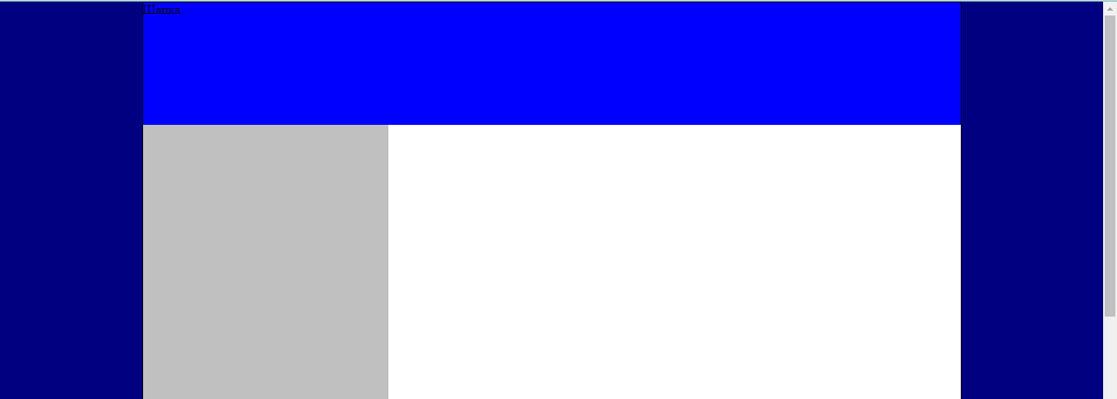

Змішана верстка

Slide 9
Змішана верстка

Slide 10
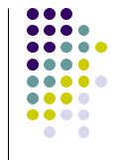
CSS-верстка
Всі методи верстки сторінок засобами CSS засновані на трьох базових концепціях:
маніпулюванні внутрішніми і зовнішніми відступами;
плаваючих елементах;
позиціонування,

Slide 11
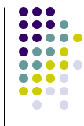
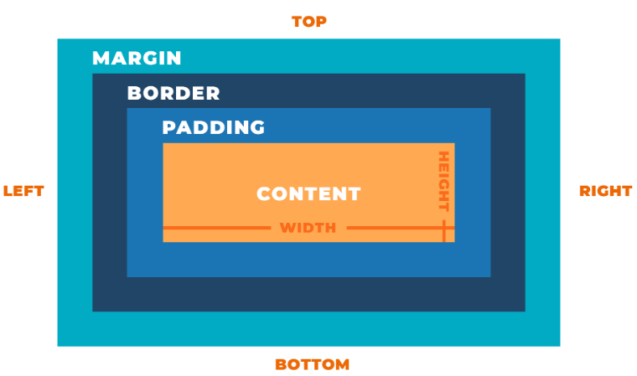
Блокова модель
У блокової моделі будь-який елемент - це прямокутний контейнер, незалежно від того, як він візуально представлений на сторінці. В елемента є область вмісту і необов'язкові поля, відступи і рамка (межа).
Область вмісту (content) - це контент елемента, наприклад текст, зображення, відео або вкладені елементи. За замовчуванням висота області вмісту визначається контентом, ширина - типом елемента (блоковий або рядковий).
Внутрішнє поле (padding) - це відстань між контентом елемента і його рамкою (border). Використовується для декоративних ефектів. Не можна встановлювати від'ємні значення.
Рамка (border) - межа елемента, за замовчуванням її ширина дорівнює нулю. Якщо колір рамки не заданий, вона приймає колір основного вмісту, наприклад тексту.
Зовнішній відступ (margin) - додає відступ зовні елемента, від зовнішньої межі (рамки) до сусідніх елементів, у такий спосіб розділяючи їх на сторінці. Може приймати від'ємні значення. Фон елемента ніколи не поширюється на зовнішній відступ.
Для деяких елементів в таблиці стилів браузера встановлені розміри полів і відступів за замовчуванням. Наприклад списків, абзаців, заголовків тощо. Це було необхідно для того, щоб текстовий контент сторінки виглядав однаково без додаткового оформлення.

Slide 12
Властивості width і height
Ці властивості дозволяють явно вказати загальну ширину і висоту елемента, або тільки розмір його області вмісту (контенту), все залежить від типу блокової моделі.
Кілька порад для використання цих властивостей.
Не ставте елементам фіксовану висоту, нехай вона визначається контентом. Точно встановлена висота призводить до проблеми переповнення, коли контенту більше, ніж елемент може вмістити.
Більшості елементів задається тільки ширина. Вказувати одночасно width і height варто тільки декоративним елементам з фіксованим розміром, наприклад іконкам.
Ширину можна задавати не тільки в px, em або rem, але й у відсотках. У такому разі ширина блоку буде розрахована як відсоток від ширини батька.

Slide 13
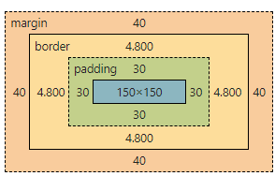
Margin
.box {
width: 150px;
height: 150px;
border: 5px solid #f44336;
padding: 30px;
margin: 40px;
background-color: #ffeb3b;
}

Slide 14
Властивість box-sizing
Встановлює тип блокової моделі елемента - формулу розрахунку його розмірів.
box-sizing: content-box | border-box | inherit
content-box - властивості width і height задають ширину і висоту області вмісту і не включають розміри полів (padding), меж (border) і відступів (margin).
border-box - властивості width і height задають фінальний розмір елемента і включають значення полів (padding) і меж (border), але не відступів (Margin).
inherit - наслідує значення блокової моделі предка.

Slide 15
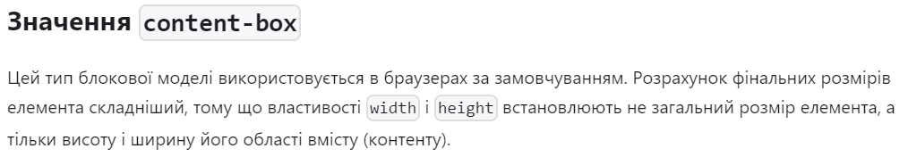
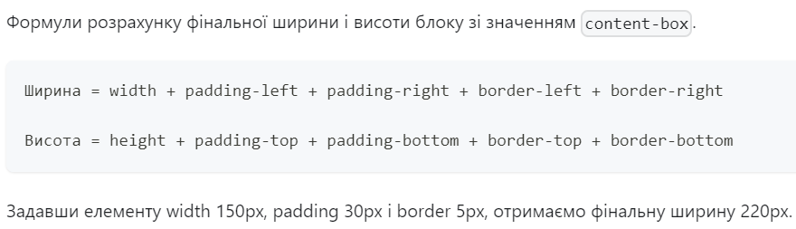
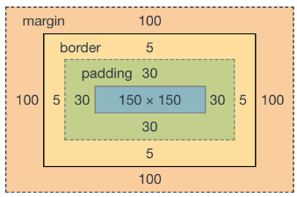
Margin
/* Фінальна ширина блоку = 150px + 30px + 30px + 5px + 5px */
.box {
width: 150px;
height: 150px;
border: 5px solid #f44336;
padding: 30px;
margin: 100px;
background-color: #ffeb3b;
}

Slide 16
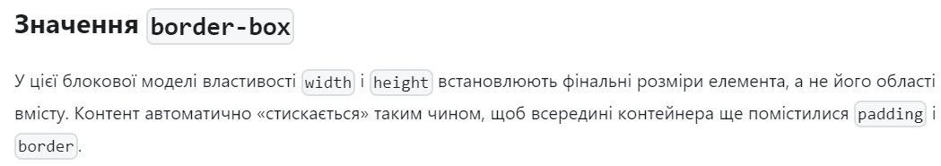
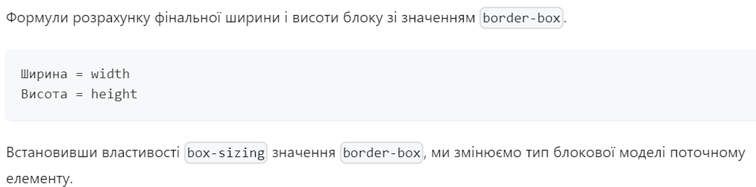
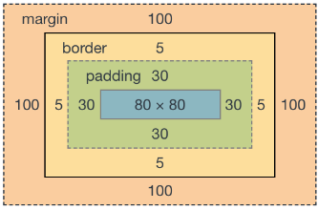
.box {
box-sizing: border-box;
width: 150px;
height: 150px;
border: 5px solid #f44336;
padding: 30px;
margin: 100px;
background-color: #ffeb3b;
}

Slide 17
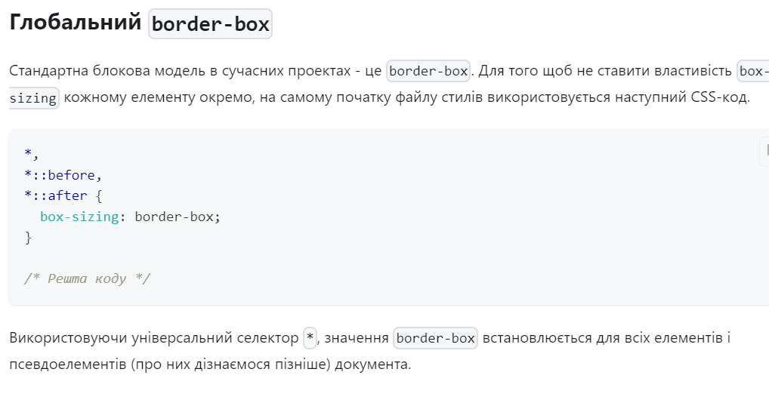
Margin

Slide 18
Нормалізація стилів
Коли браузер відображає веб-сторінку, спочатку застосовується його базова таблиця стилів (user agent stylesheet), значення властивостей в якій можуть відрізнятися від таблиць стилів інших браузерів. Це і призводить до невеликих відмінностей у зовнішньому вигляді елементів.
Нормалізація стилів - це спроба вирішити цю проблему, шляхом підключення ще одного файлу стилів, в якому виправлені всі можливі розбіжності між таблицями стилів браузерів.
Тобто це техніка поліпшення кросбраузерності веб-сторінки - однакового відображення і роботи сайту в різних браузерах.
Все що необхідно зробити - це підключити ще один файл стилів перед усіма вашими стилями.
<head>
<!-- Спочатку нормалізатор -->
<link
rel="stylesheet"
href="https://cdnjs.cloudflare.com/ajax/libs/modern-normalize/1.0.0/modern-normalize.min.css"
/>
<!-- Потім ваші стилі -->
<link rel="stylesheet" href="посилання на ваш файл стилів" />
</head>

Slide 19
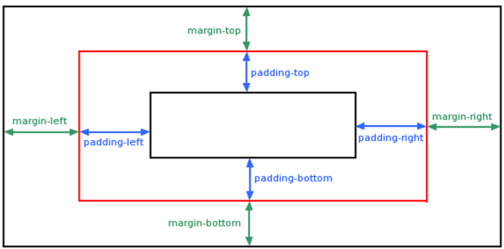
Геометрія елемента. Margin & Padding
Margin – властивість встановлює величину відступу кожного краю елемента. Відступом є простір від межі поточного елемента до внутрішнього кордону батьківського елемента.
Padding – встановлює значення полів довкола вмісту елемента. Полем називається відстань від внутрішнього краю рамки до вмісту.
Кожна властивість може приймати від 1 до 4 значень
Одне значення встановлює відступи для кожного краю елемента.
Два значення: перше для верхнього та нижнього краю, друге для правого та лівого.
Три значення: перше – верхній відступ, друге – відступи ліворуч і праворуч, третє – відступ знизу.
Чотири значення: по черзі відступи встановлюються кожної зі сторін, починаючи з верхнього.

Slide 20
Padding
Збірна властивість контролює внутрішні поля між контентом і рамкою для усіх сторін елемента. Результат роботи залежить від кількості значень властивості.
/* Однакові поля по 20px з усіх сторін */
padding: 20px;
/* Поля зверху і знизу по 10px, зліва і справа по 20px */
padding: 10px 20px;
/* Поле зверху 10px, зліва і справа по 20px, знизу 5px */
padding: 10px 20px 5px;
/* Поле зверху 10px, справа 15px, знизу 20px, зліва 25px */
padding: 10px 15px 20px 25px;
padding-top: 20px; padding-right: 10px; padding-bottom: 15px; padding-left: 30px;

Slide 21
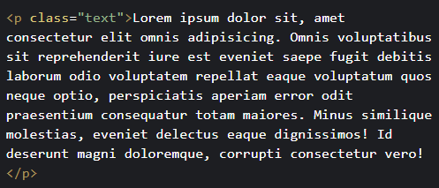
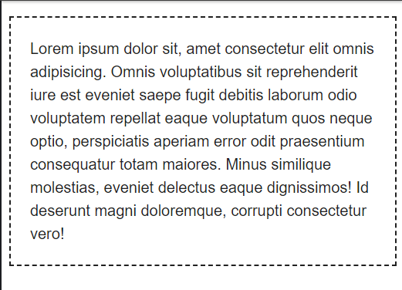
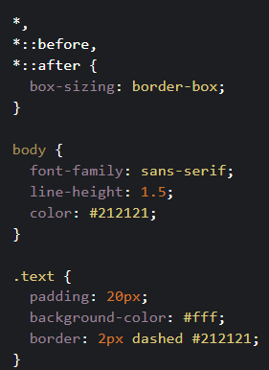
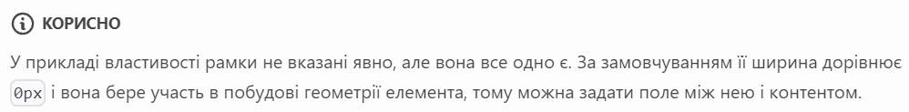
Padding
Поля (падінги) використовуються для декоративних ефектів. Наприклад, для створення вільного простору між рамкою елемента і його контентом, як в прикладі. Якщо не поставити падінг, то текст буде негарно прилягати до межі абзацу.

Slide 22
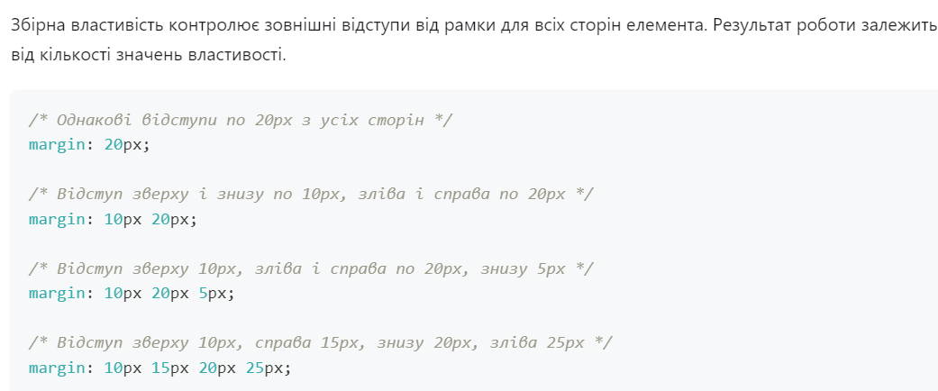
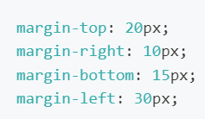
Margin

Slide 23
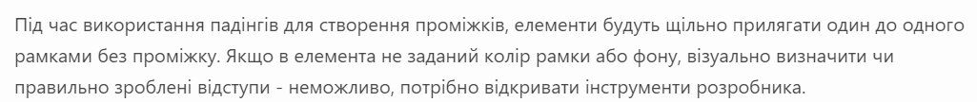
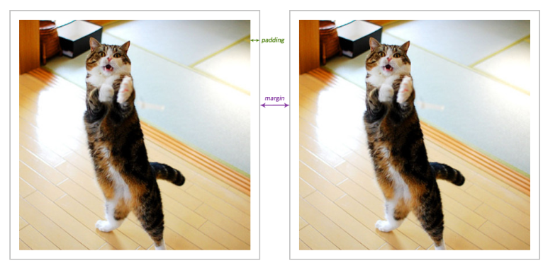
Margin

Slide 24
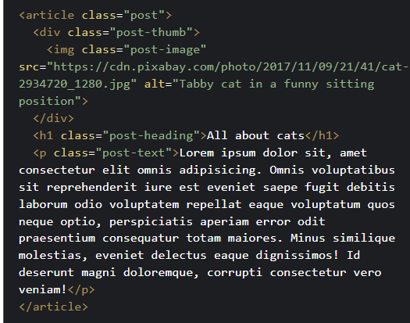
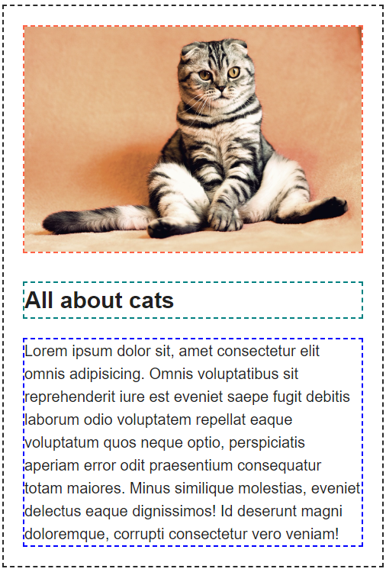
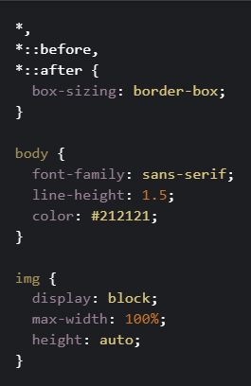
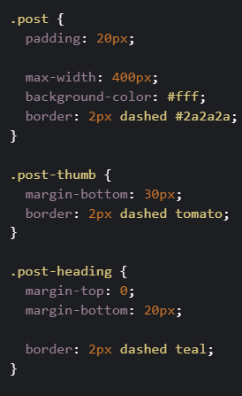
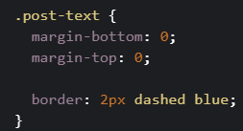
Margin

Slide 25
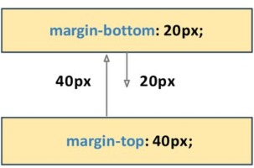


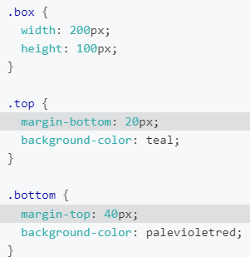
Margin

Slide 26
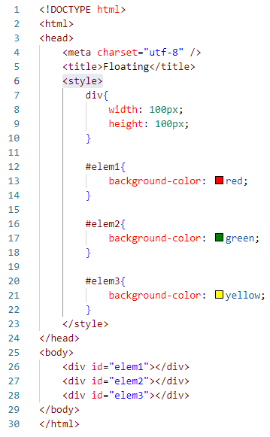

div

Slide 27
Властивість float
У звичайному порядку блокові елементи відображаються, починаючи з верхнього краю вікна браузера до нижнього краю.
Властивість float дозволяє переміщати будь-який елемент, вирівнюючи його по лівому або правому краю веб-сторінки або контейнера, що містить його.
При цьому інші елементи будуть його ігнорувати, а рядкові елементи зміщуватимуться вправо або вліво, звільняючи для нього простір.
Значення:
none – значення за замовчуванням. Скасує будь-яке обтікання елемента.
left – витягує елемент із нормального потоку елементів. та позиціонується по лівому краю контейнера.
right – елемент позиціонується по правому краю блоку.

Slide 28
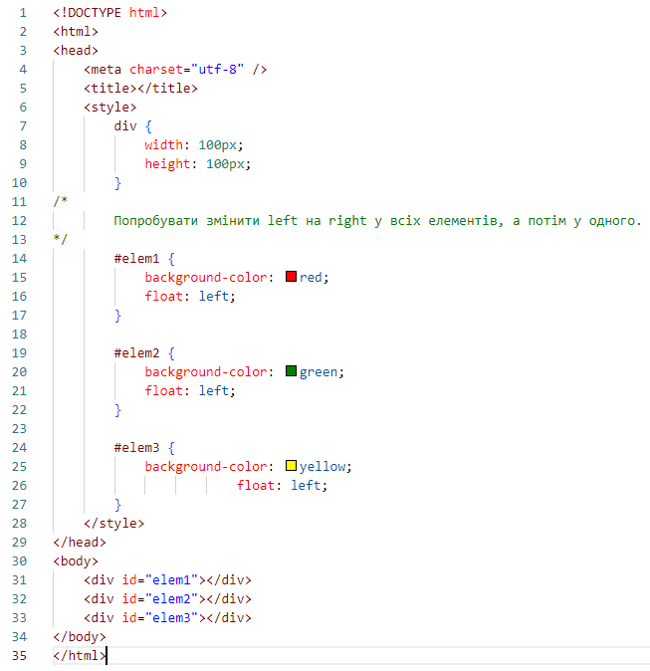

Властивість float
002_float.html
К

Slide 29
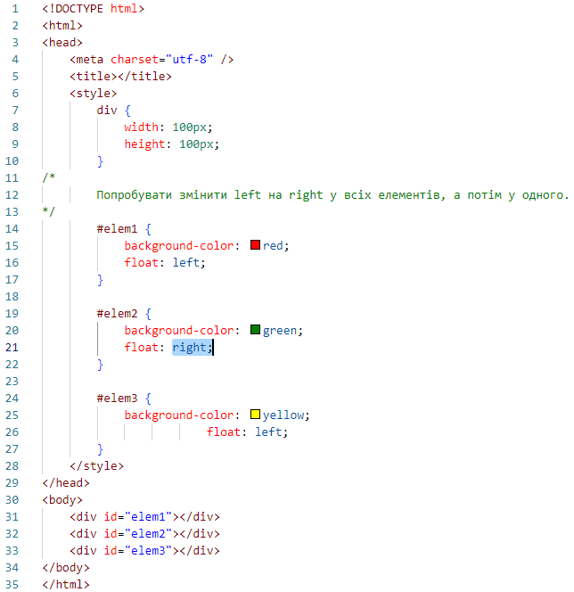

Властивість float
К

Slide 30
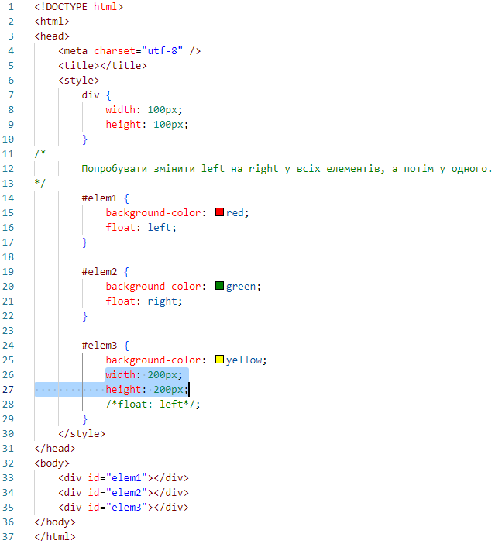

К
Властивість float

Slide 31
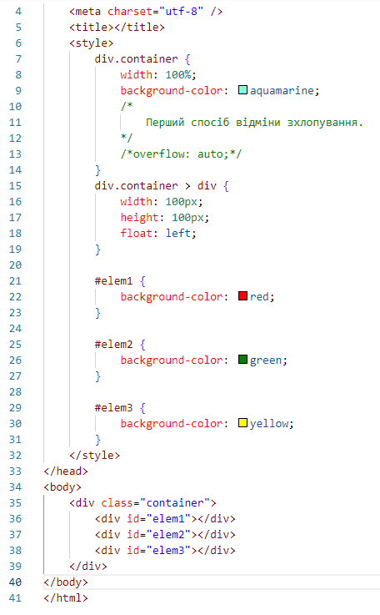

Властивість overflow
003_float.html

Slide 32
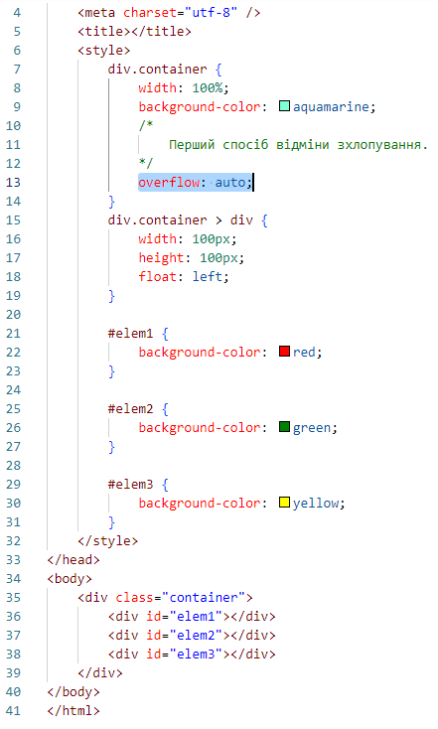

Властивість overflow
003_float.html

Slide 33
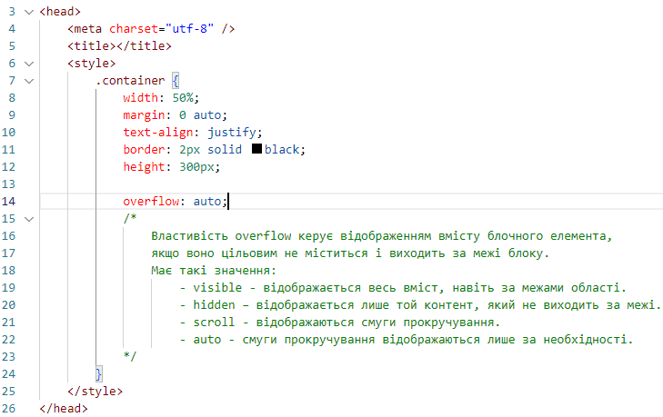
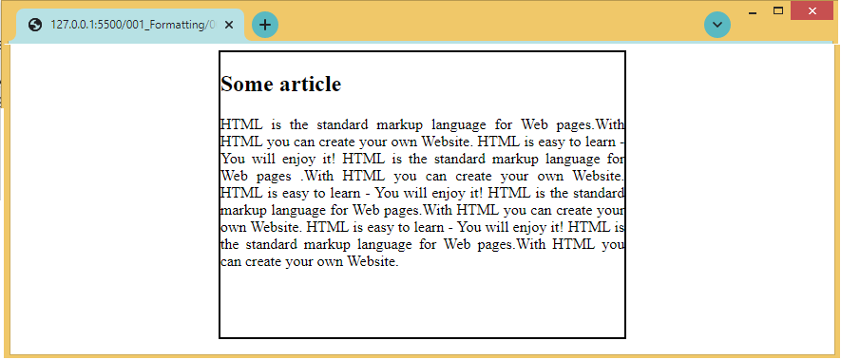
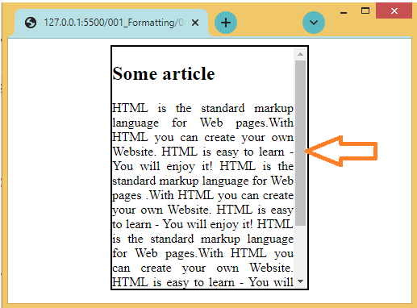
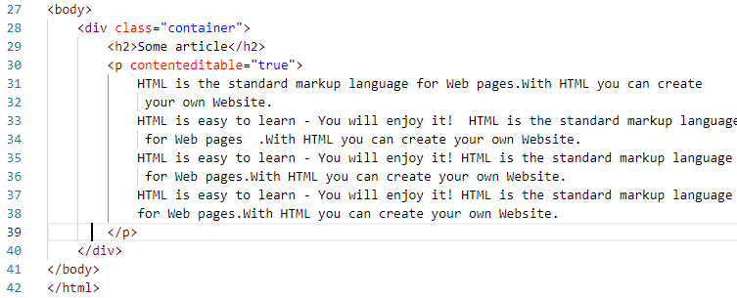
Властивість overflow : auto
005_float.html

Slide 34


Властивість overflow : visible
005_float.html

Slide 35


Властивість overflow : hidden
005_float.html

Slide 36


Властивість overflow : scroll
005_float.html

Slide 37




008_float.html
Приклад

Slide 38



margin

Slide 39


padding

Slide 40

Абсолютне позиціонування
{
position : absolute;
right : 10 px ;
top: 20 px;
}

Slide 41

Відносне позиціонування
{
position : relative;
left : 20 рх;
top : 20 pх;
}

Slide 42


Відносне позиціонування

Slide 43



Slide 44

Злиття зовнішніх смужок

Slide 45


position: fixed

Slide 46


z-index

Slide 47

Bootstrap
Bootstrap - це інструментарій з відкритим вихідним кодом для розробки веб-сторінок за допомогою HTML, CSS та JS, веб-сторінок
https://www.w3schools.com/bootstrap4/bootstrap_get_started.asp

Slide 48


Bootstrap : connectiong _ library

Slide 49


grid_system (head)

Slide 50

003_float.html
grid_system ( body)

Slide 51



button

